Slide 1
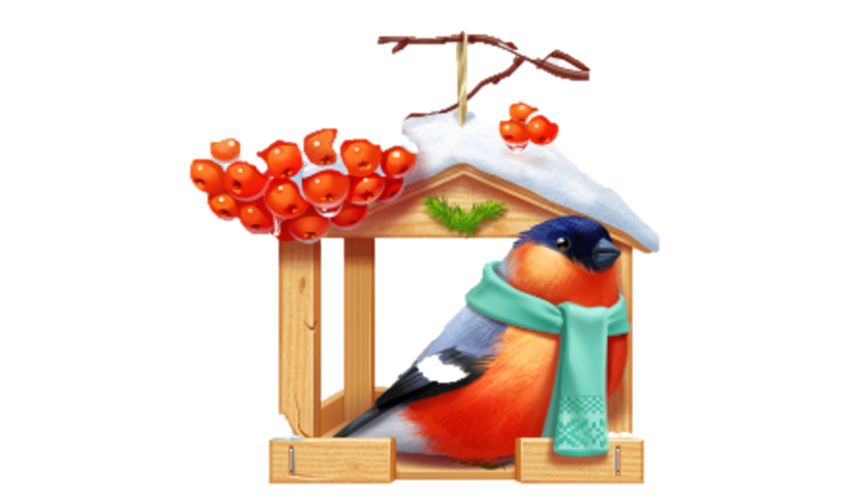
Мастер-класс для родителей: «Изготовление Эко – кормушек для зимующих птиц»
Муниципальное дошкольное образовательное учреждения «Детский сад №12 «Семицветик» комбинированного вида городского округа Стрежевой
Подготовила:
воспитатель:
Уланова Олеся Ивановна

Slide 2
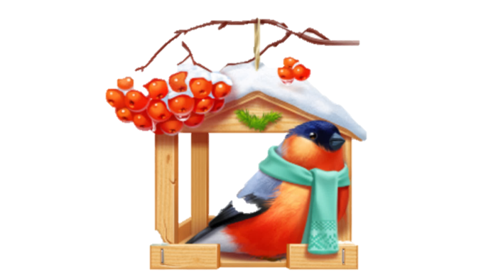
Цель: Привлечь родителей к совместной с детьми продуктивной деятельности, способствовать возникновению познавательной и творческой активности по изготовления Эко-кормушек.
Задачи:
Расширить представление детей и родителей о видах кормушек, способах их изготовления из разного материала;
Обучить детей приемам изготовление Эко-кормушек;
Развивать мелкую моторику рук, творческие способности;
Прививать любовь и заботу к птицам, желание помочь им в зимний период.

Slide 3
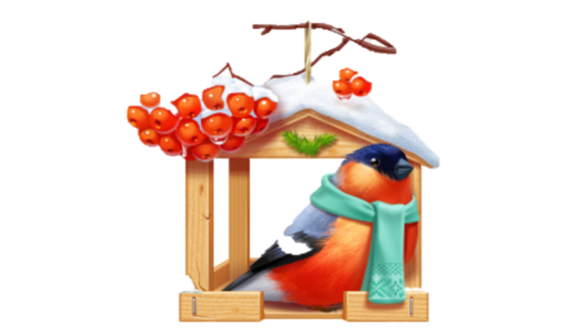
Покормите птиц зимой! Пусть со всех концов К вам слетятся, как домой, Стайки на крыльцо. Небогаты их корма. Горсть зерна нужна, Горсть одна – и не страшна Будет им зима. Сколько гибнет их- не счесть, Видеть тяжело. А ведь в нашем сердце есть И для птиц тепло. Приучите птиц в мороз К своему окну, Чтоб без песен не пришлось Нам встречать весну!

Slide 4
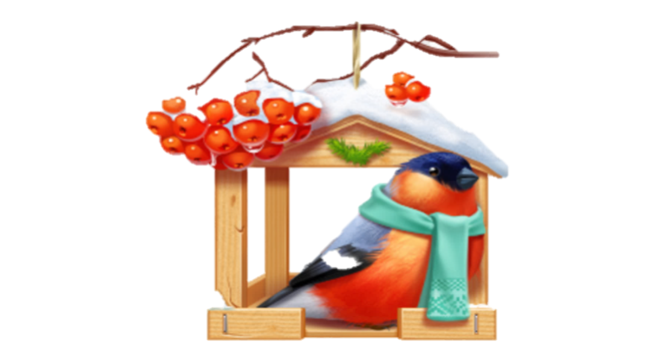
Актуальность.
Зимой особенно тяжело приходится нашим пернатым друзьям. В наших силах помочь птицам перезимовать, ведь они нуждаются в нашем внимание и заботе.
По мнению орнитологов, наибольшую опасность для зимующих птиц представляет не холод, а недостаток пищи. Поэтому и необходимо мастерить кормушки и организовывать подкормку.
Кормушки можно изготовить своими руками из различных подручных материалов. Я хочу предложить для вас наиболее доступный способ, который очень понравится как детям, так и родителям.

Slide 5
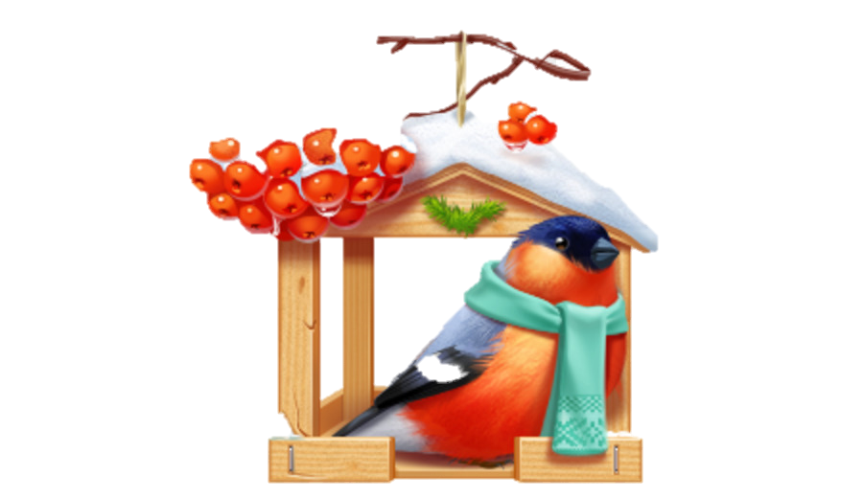
Для изготовления Эко – кормушек вам потребуется:
Пачка желатина;
Стакан теплой воды;
Смесь семян (можно купить готовый корм для птиц);
Глубокая миска, ложка для смешивания;
Трубочки для сока;
Формочки для теста;
Любая тесьма или шпагат.

Slide 6
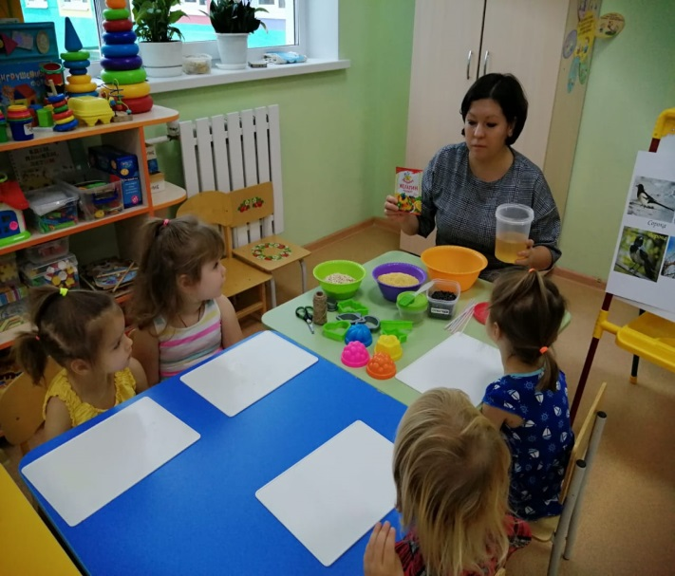
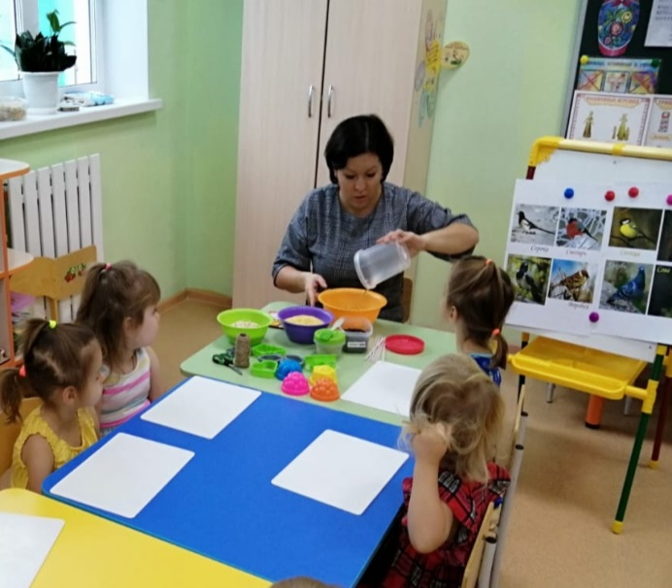
Этапы создания ЭКО - кормушки:
1. Для изготовления эко-кормушки в первую очередь делаем «съедобный клей». Для этого разводим пакет быстрорастворимого желатина в теплой воде, ждем примерно 30 мин. до получения густой смеси.

Slide 7
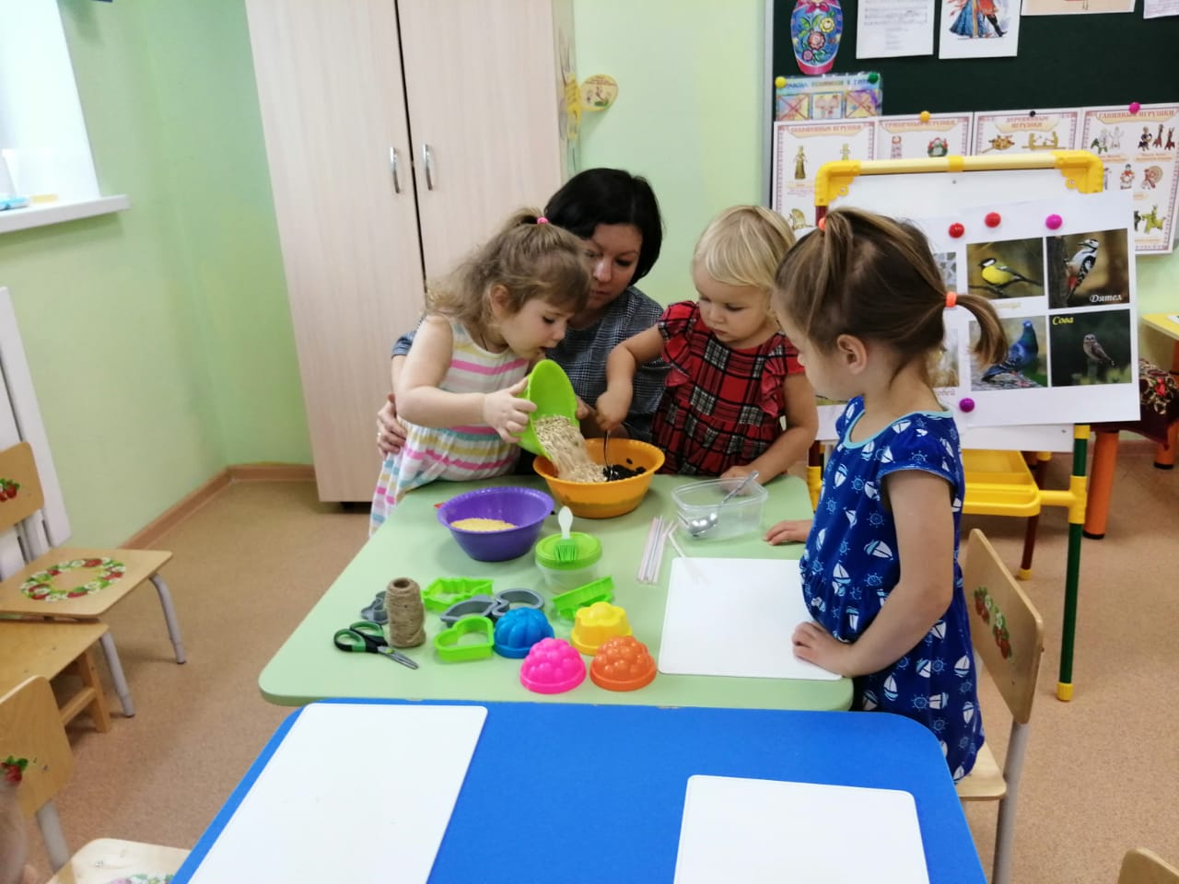
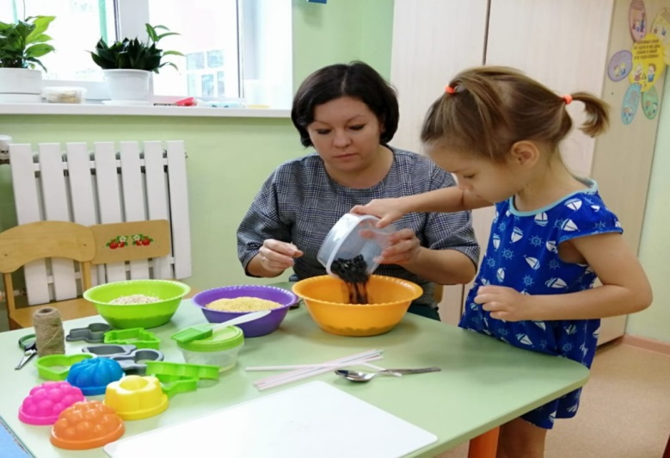
2. Затем добавляем семечки, пшено, хлопья геркулесовые или можно добавить готовую смесь для птиц.

Slide 8
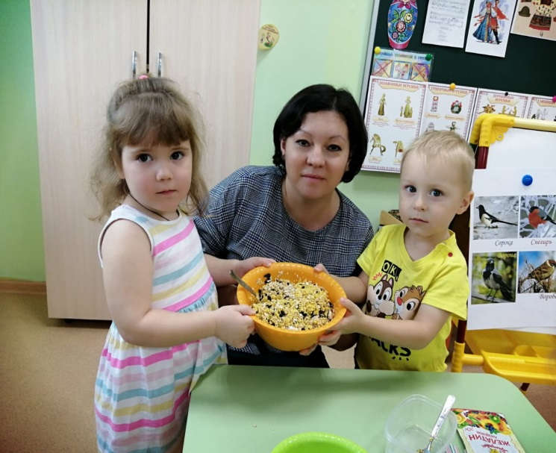
3. Далее тщательно перемешать смесь до густой массы.

Slide 9
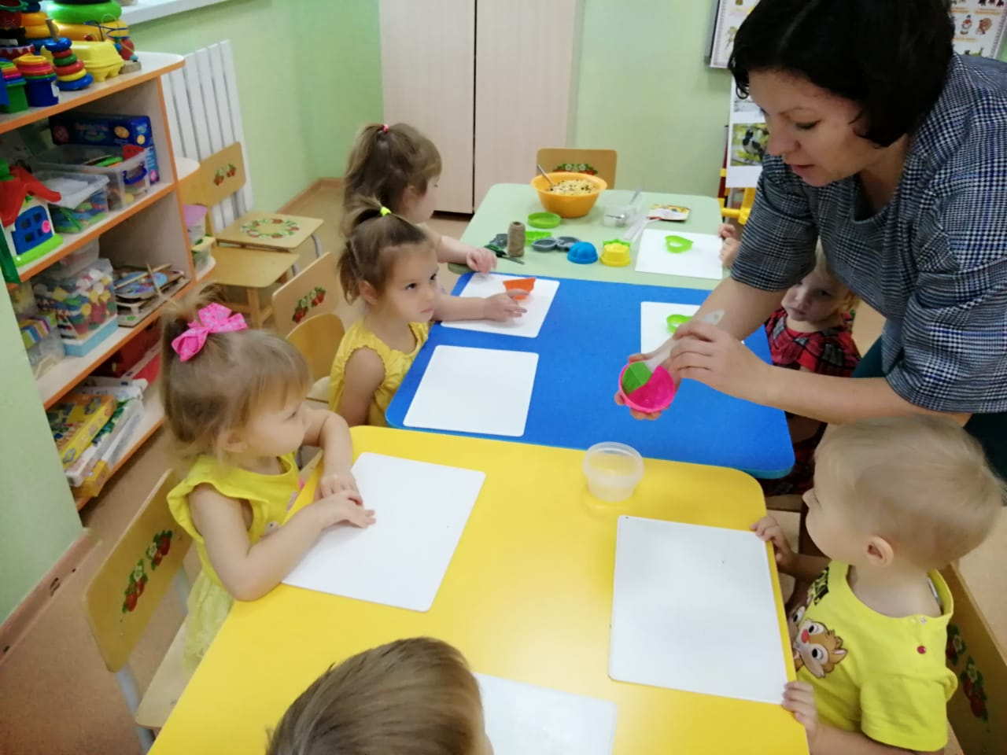
4. Затем смазываем форму маслом, для того чтобы наша смесь легко можно было достать из формы.

Slide 10
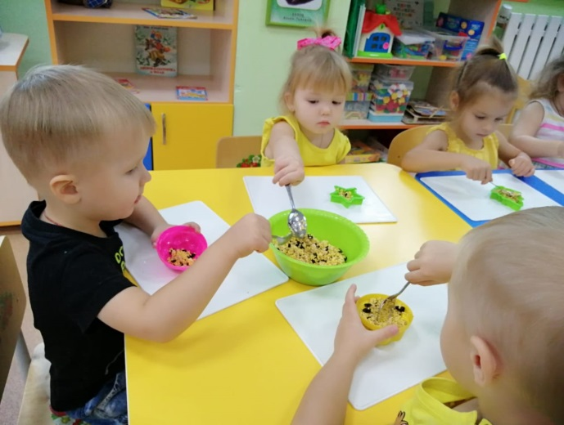
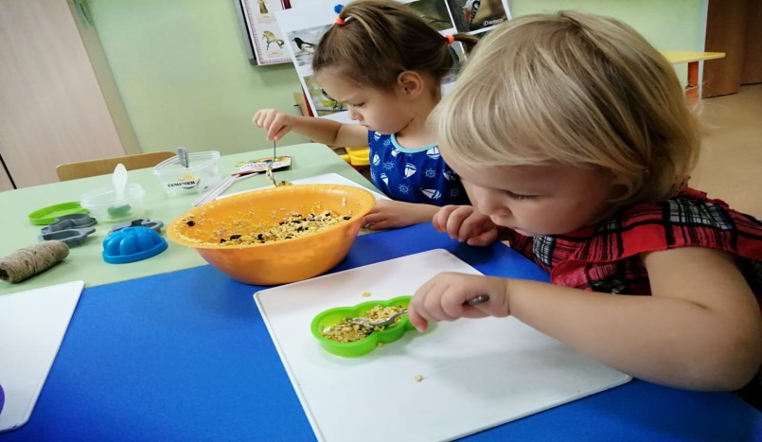
5. Разложить полученную массу по формам и тщательно утрамбовать.

Slide 11
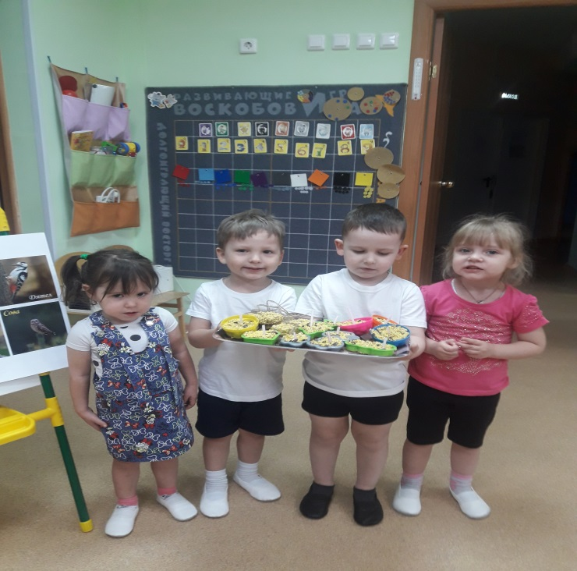
6. В полученную форму вставляем трубочки от сока, с целью образования отверстия для веревки и помещаем на день в холодное место или на 2-3 часа в морозильную камеру.

Slide 12
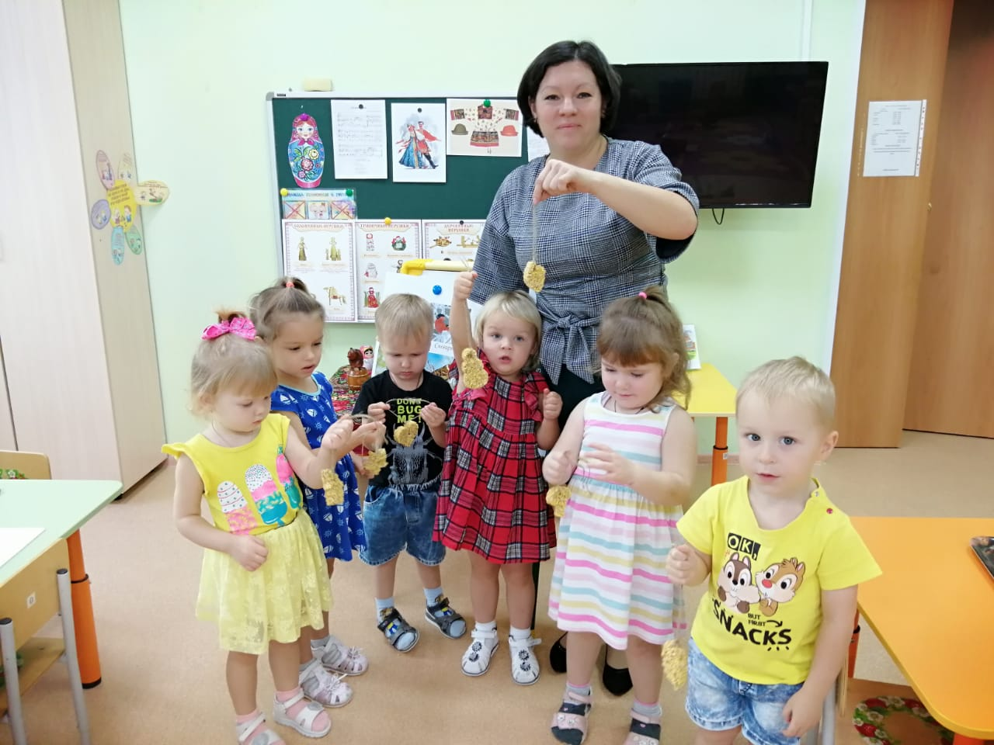
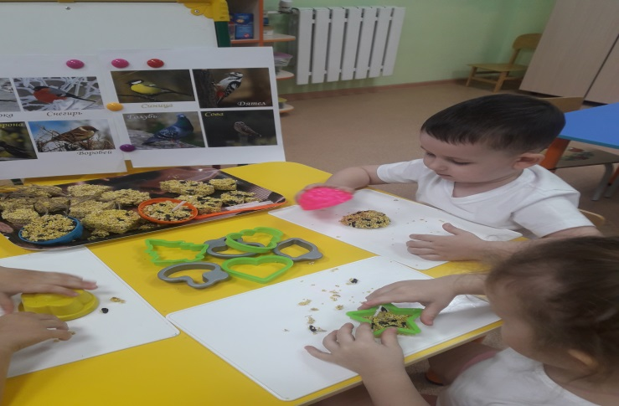
7. После того как масса застыла и приобрела необходимую крепость нужно аккуратно достать их из формы и продеть в отверстие изделия веревочку или ленту.

Slide 13
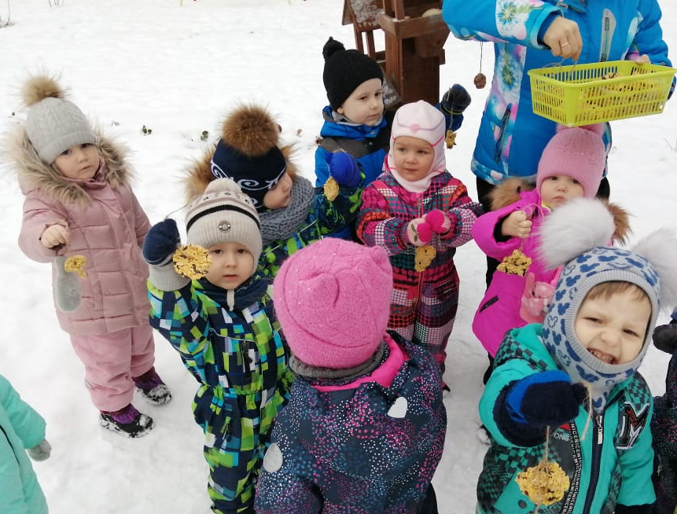
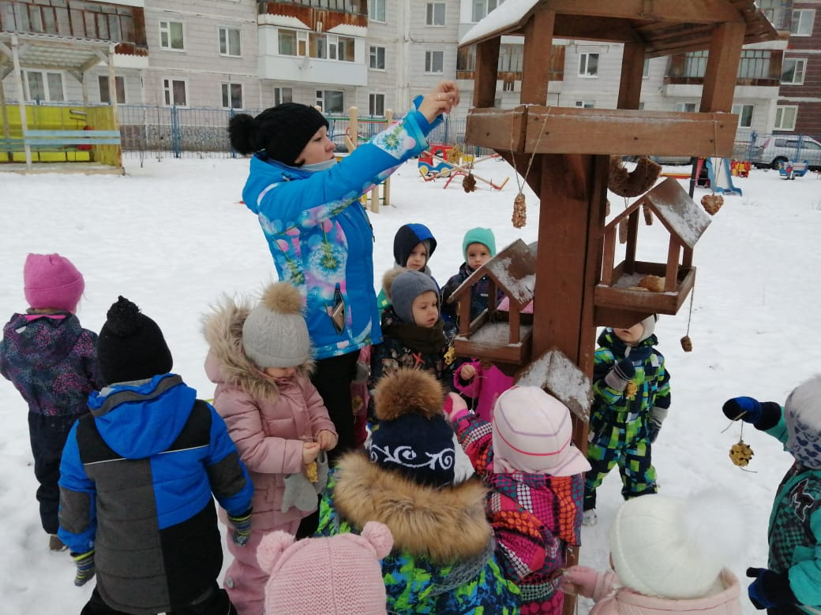
8. Такие Эко – кормушки у нас получились с детьми 2 младшей группы.

Slide 14
Которые мы повесили на «птичьей столовой» нашего детского сада МДОУ «Семицветик №12».

